Slide 1
Потребности человека
и ограниченность ресурсов

Slide 2
Вопросы урока:
Понятие экономики. Экономические потребности общества.
2. Свободные и экономические блага общества.
3. Важнейшие экономические ресурсы: труд, земля, капитал, предпринимательство.
Ограниченность экономических ресурсов — главная проблема экономики.
4. Границы производственных возможностей.

Slide 3
Вопрос 1
Понятие экономики. Экономические потребности общества.

Slide 4
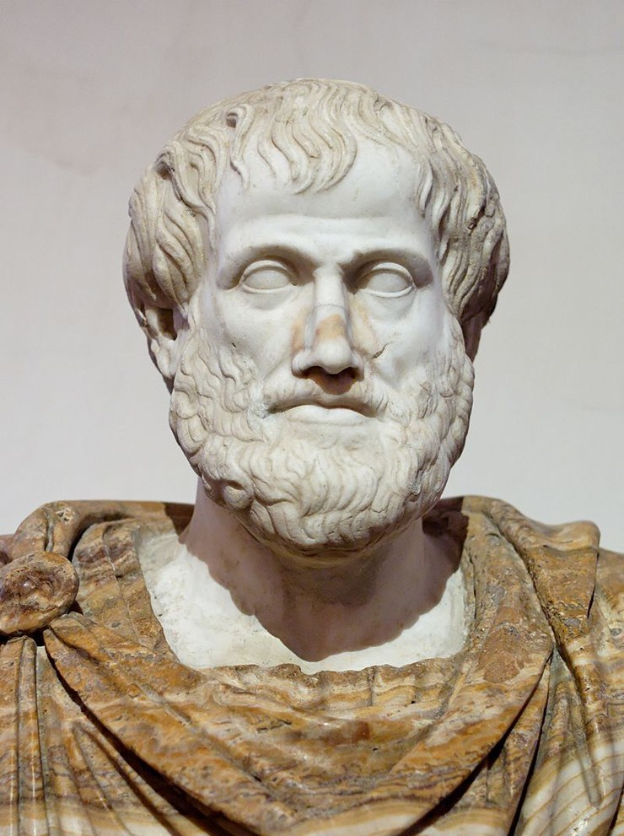
Впервые понятие
"ЭКОНОМИКА"
ввел греческий мыслитель Аристотель (III ст. до н.е.).
греческое "ойкос" означает дом, хозяйство,
"номос" - учение, закон.

Slide 5
Экономика — хозяйственная деятельность общества, а также совокупность отношений, складывающихся в системе производства, распределени, обмена и потребления.

Slide 6
Основная проблема экономики — удовлетворение неограниченных (постоянно растущих) потребностей людей за счёт ограниченных ресурсов.
Потребность — это необходимость в чём-либо для поддержания и развития жизнедеятельности человека и общества в целом.

Slide 7
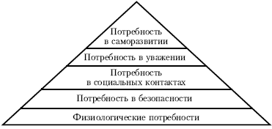
Схема. Потребности человека:

Slide 8
Экономические потребности общества
Экономические потребности —
это потребности в экономических благах.
Носителями экономических благ являются разнообразнейшие вещественные товары и услуги. Среди них различают:
— потребительские блага, предназначенные для непосредственного удовлетворения человеческих потребностей, и производственные блага, предназначенные для создания потребительских благ;
— материальные блага (продукты сферы материального производства) и нематериальные блага (создаются в сфере нематериального производства);
— настоящие блага (находятся в непосредственном пользовании экономических субъектов) и будущие блага (те, которыми экономические субъекты смогут воспользоваться в будущем) и т. п.

Slide 9
Экономические потребности классифицируются по таким критериям:
I. По характеру возникновения:
— первичные (базисные), связанные с существованием человека: пища, одежда, безопасность, жилье и т. п.;
— вторичные, возникновение и изменение которых обусловлены развитием цивилизации: модная одежда, комфортное жилье, информация и др.
II. По средствам удовлетворения:
— материальные (потребности в материальных благах);
— нематериальные (духовные потребности).
III. По насущности удовлетворения:
— первоочередные (предметы первой необходимости);
— второстепенные (предметы роскоши).
IV. По возможностям удовлетворения:
— насыщаемые (имеют предел, возможность полного удовлетворения);
— ненасыщаемые (не могут быть удовлетворены полностью, не имеют границ насыщения).
V. По субъектам проявления:
— личные (возникают и развиваются в процессе жизнедеятельности индивида);
— коллективные, групповые (потребности группы людей, коллектива);
— общественные (потребности функционирования и развития общества в целом).

Slide 10
Вопрос 2.
Свободные и экономические
блага общества

Slide 11
Выделяют три категории благ:
Экономические блага — это средства, необходимые для удовлетворения потребностей людей и имеющиеся в распоряжении общества в ограниченном количестве. Для их создания также необходимы определённые затраты. Экономическими благами, например, являются всевозможные товары, которые мы можем приобрести в магазинах.
Свободные блага — блага, которые находятся в открытом доступе, их потребление неограниченно, не требует от нас отказа от иных благ взамен.
Общественные блага - Это блага, доступ к которым осуществляется свободно, но государство тратит финансовые средства для их создания и поддержания.

Slide 12
Вопрос 3.
Важнейшие экономические ресурсы: труд, земля, капитал, предпринимательство.

Slide 13
Экономические ресурсы - это природные, людские и произведенные человеком ресурсы, которые используются для производства товаров и услуг.
Все экономические ресурсы можно разделить на:
1. материальные ресурсы (земля, капитал);
2. людские ресурсы (труд и предпринимательская способность);

Slide 14
Земля как экономический ресурс – это все блага природы, которые применяются в производстве.
Капитал – все изготовленные производственные орудия.
Капитал как фактор производства делится на:
1. основной– к нему относят то, что может служить на протяжении многих лет (здания, сооружения, машины, и т. д.);
2. оборотный– сырьё, дополнительные материалы, топливо, и т. д.

Slide 15
Труд – источник всех действий, направленных на превращение даров природы в вещи, удовлетворяющие потребности человека. Развитие национальной экономики и её результативность зависят от количества и качества труда.
Предпринимательская способность – особый вид человеческого ресурса, заключающийся в способности наиболее эффективно использовать все другие факторы производства.

Slide 16
Ограниченность экономических ресурсов – главная проблема экономики!!!

Slide 17
Вопрос 4.
Границы производственных возможностей

Slide 18
Производственными возможностями
называются возможности по производству благ (выпуску продукции).

Slide 19
